Slide 1
サービスとしてのプログラミング
Keisuke Ino

Slide 2
テーマ
サービスとしてのプログラミング

Slide 3
テーマのきっかけ
『TECH CAMPでの文系比率の多さ』
『インターン先での文系プログラマの多さ』

Slide 4
プログラミングとは？
なにか行われることを順番に書き出す作業
⬇︎
コンピューターにさせたい仕事を順番に書いていき、コンピューターのTODOリストを作ること。

Slide 5
プログラミングの歴史
第一世代：機械語
第二世代：アセンブリ言語
第三世代：手続き型言語
第四世代：高機能言語

Slide 6
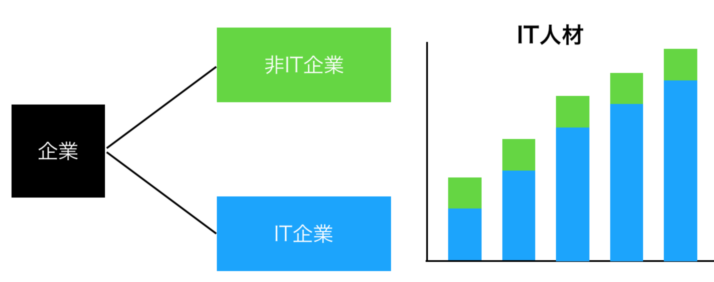
日本の現在のIT業界動向
前年比
２％拡大

Slide 7
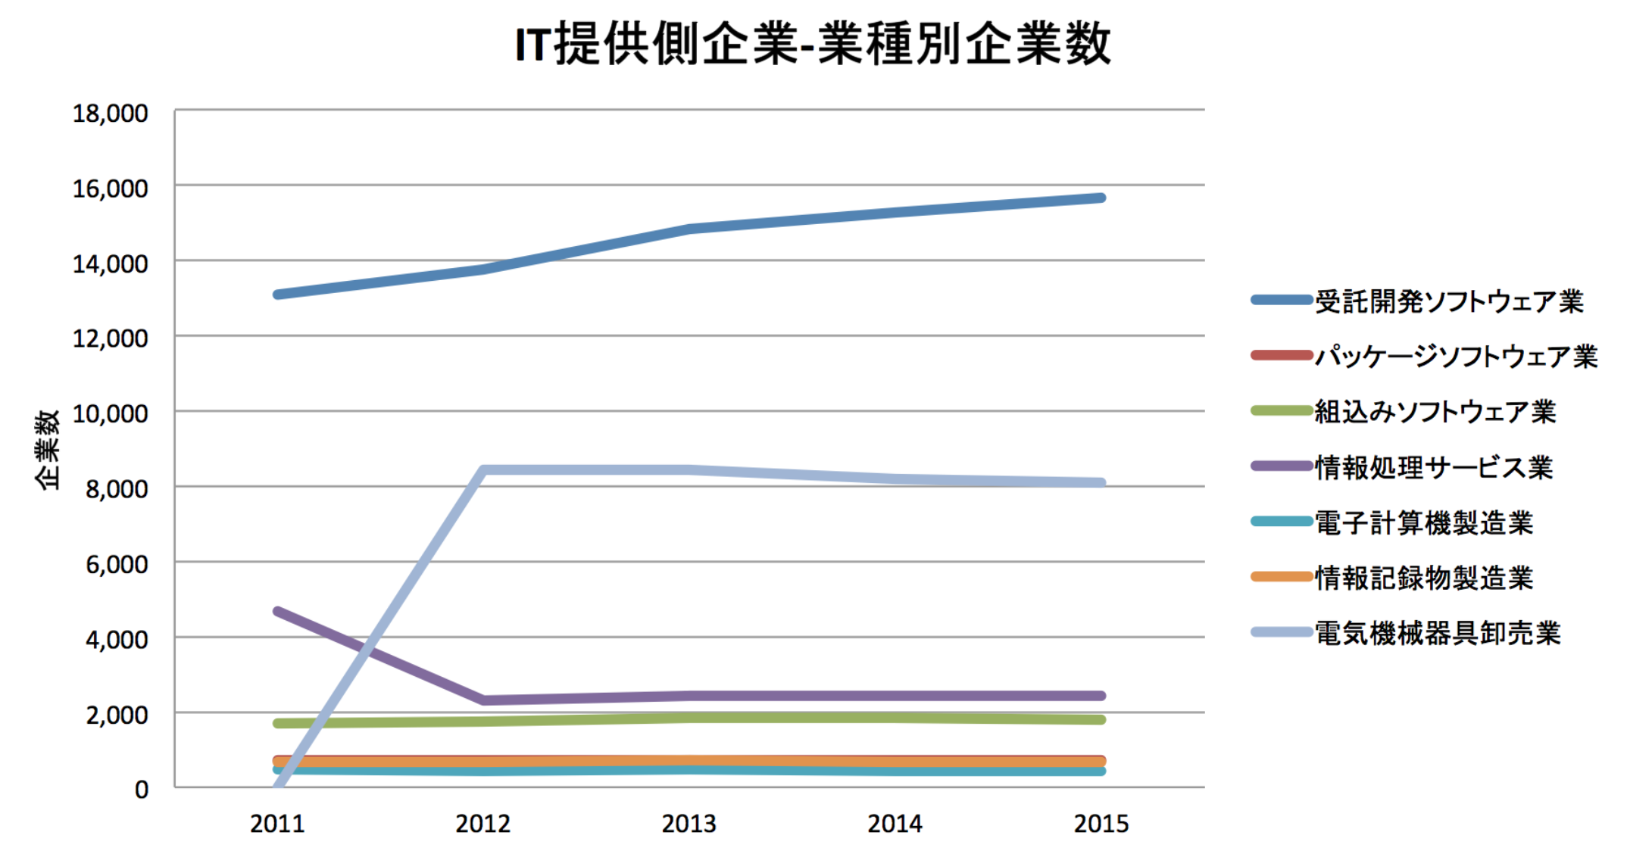
IT提供側企業

Slide 8
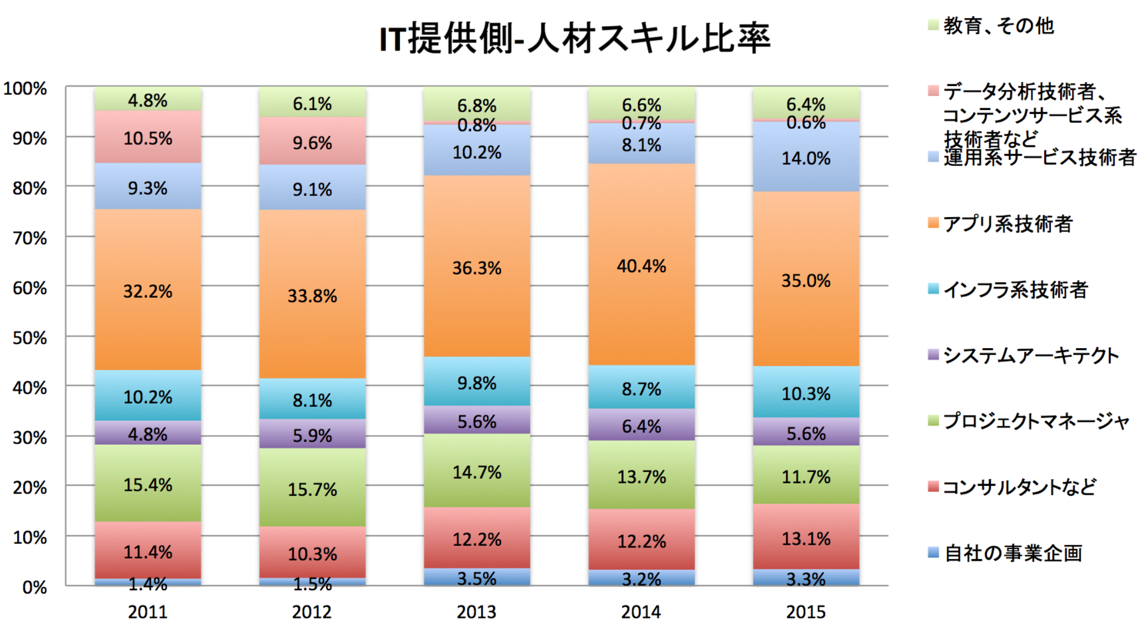
IT提供側企業

Slide 9
IT提供側
企業トレンド
▶︎「受託開発ソフトウェア業」の増加
人材トレンド
▶︎「アプリ開発」人材の増加
▶︎「データ分析」人材の減少
主要業務の変化により、必要な人材も変化。

Slide 10
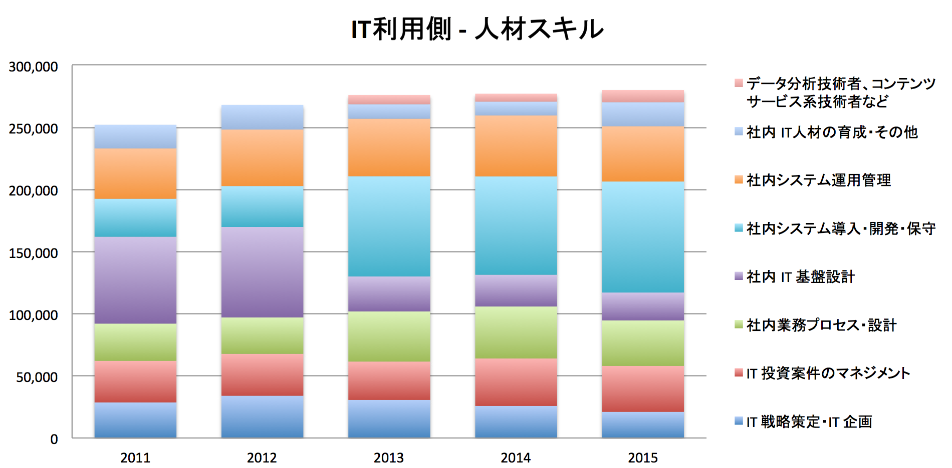
IT利用側

Slide 11
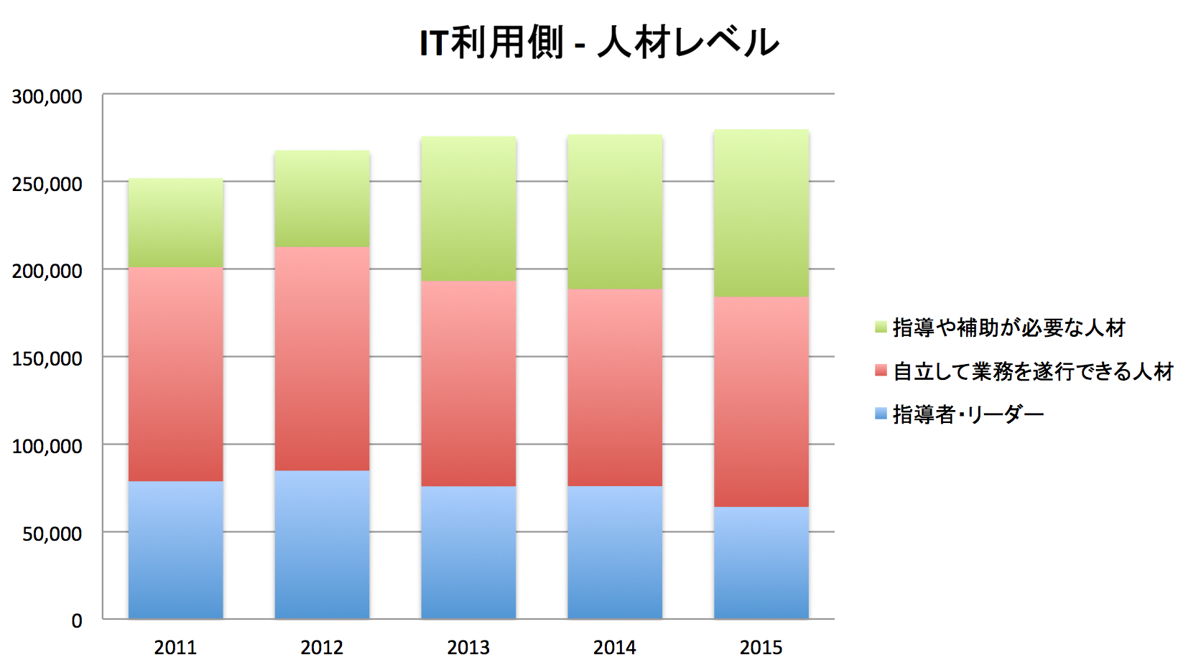
IT利用側

Slide 12
IT利用側
人材数
▶︎前年比率２％ずつ増加
人材スキル
▶︎「データ分析」「社内システム開発・運営」増加
人材レベル
▶︎指導や補助が必要な人材の増加

Slide 13
IT提供側・IT利用側の変化
企業トレンド
▶︎「受託開発ソフトウェア業」の増加
人材トレンド
▶︎「アプリ開発」人材の増加
▶︎「データ分析」人材の減少
主要業務の変化により、必要な人材も変化。

Slide 14
日本の現在のIT業界動向
IT提供側
▶︎開発に特化したビジネスモデル
▶︎アプリ開発のできる人材の需要🔺
IT利用側
▶︎自社にエンジニアを要し、データ分析を中心に行う。
▶︎システム自体は専門会社に外注。

Slide 15
問題点
IT提供側
▶︎プログラマの増加による研修制度
IT利用側
▶︎エンジニア人材のスキル習得
▶︎プログラミングとデータ分析のスキル習得
増加する人員に対して、研修プログラムになるようなサービスを提供

Slide 16
サービス
IT提供側
▶︎アプリ開発メインの教育プログラム
IT利用側
▶︎初心者人材の教育プログラム
▶︎プログラミングとデータ分析研修
増加する人員に対して、研修プログラムになるようなサービスを提供

Slide 17
今後の展望
民間企業でのIT人材研修教材
⬇︎
学校等でのIT人材研修
・先生の研修
・生徒の勉強カリキュラム

